Slide 1
Компьютеры как величайшее достижение XX век
Реферат выполнил студент группы ДИФ-15 Кузургалиев Р.А.
Астрахань 2025

Slide 2
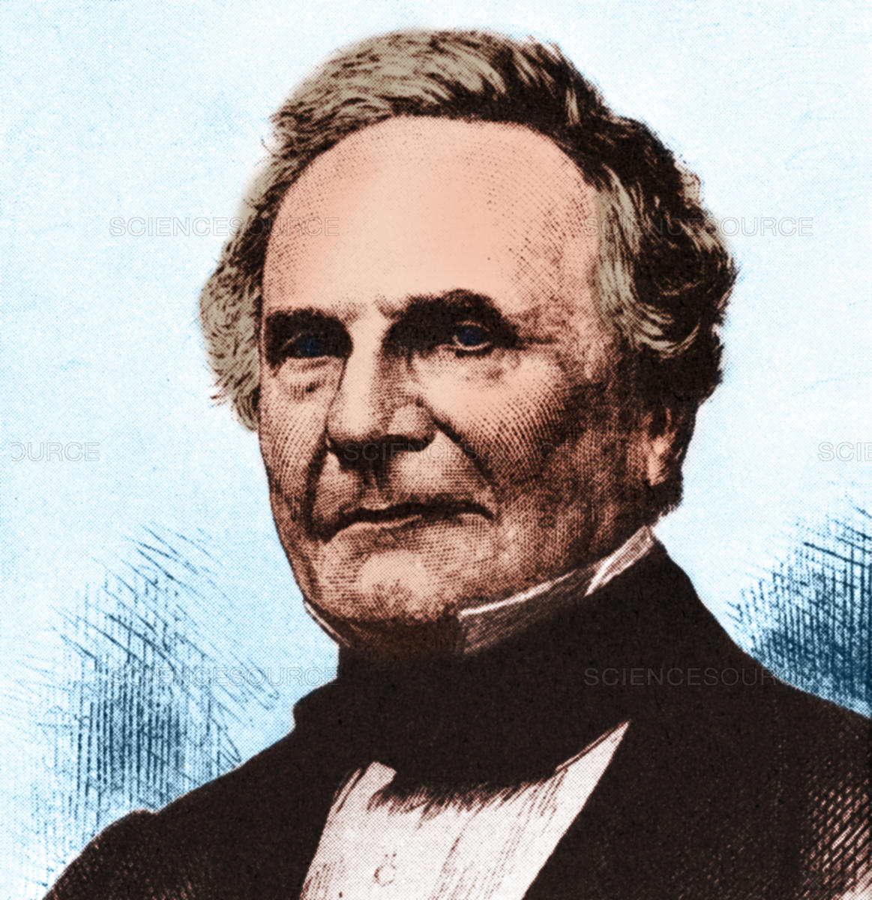
Предыстория
Чарльз Бэббидж (XIX век) – математик и инженер, создатель концепции цифрового компьютера.
Разработал разностную машину для автоматизации вычислений многочленов.
Идея «аналитической машины» — прототип современных ПК.
Несмотря на неудачи при жизни, его идеи стали фундаментом будущей вычислительной техники.

Slide 3
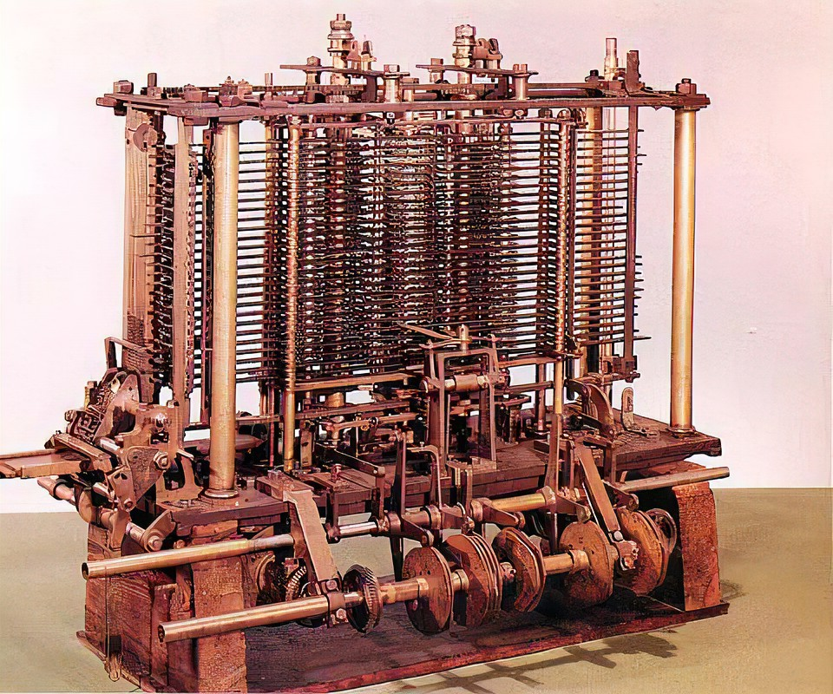
Машина Тьюринга
В 1936 году Алан Тьюринг создал модель абстрактного вычислителя.
Доказал неразрешимость «проблемы останова».
Тезис Чёрча–Тьюринга: любая вычислимая функция может быть реализована машиной Тьюринга.
Эта теория стала базой современной информатики.

Slide 4
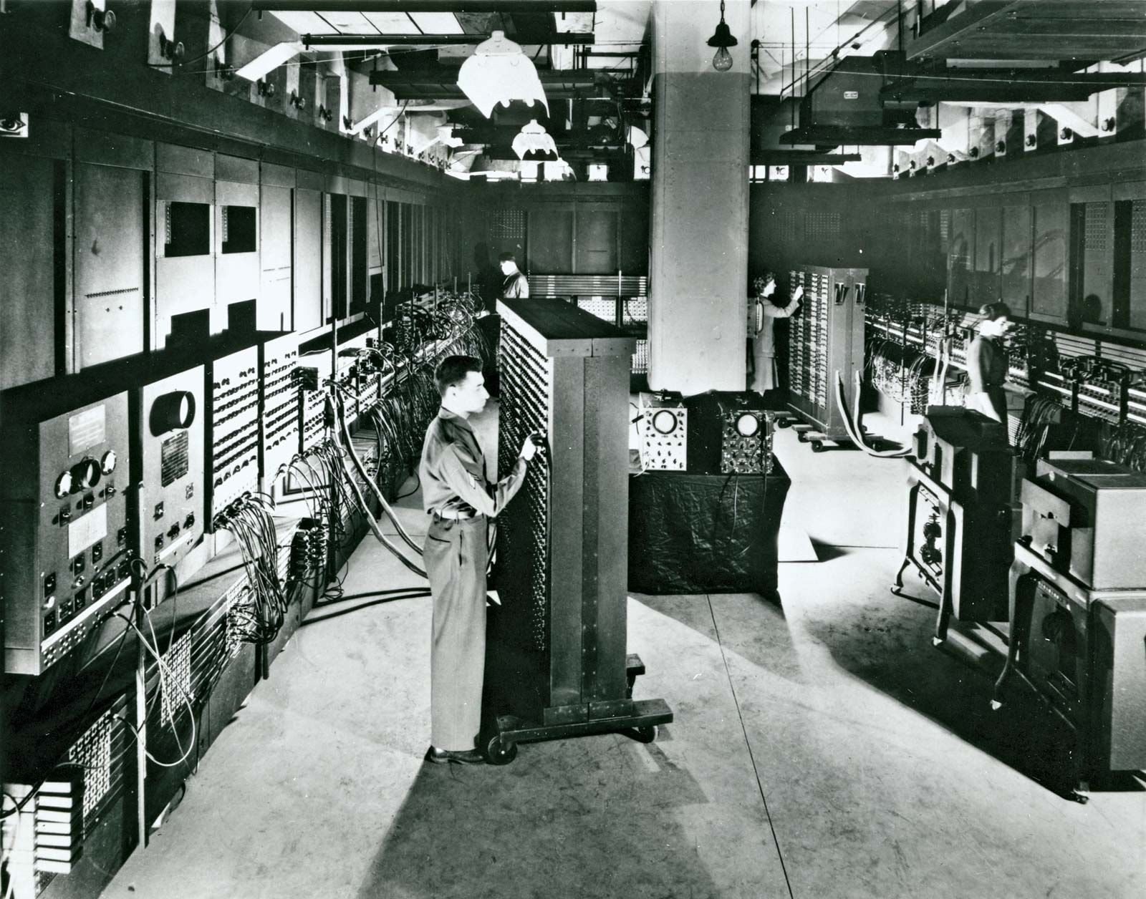
Примитивные компьютеры
1941 – Конрад Цузе создал Z3, первый программируемый компьютер на реле.
1945 – ENIAC (США): 18 000 ламп, вес 27 тонн, выполнял тысячи операций в секунду.
1951 – МЭСМ (СССР, Сергей Лебедев): первый советский электронный компьютер.
Использовались для военных и научных расчётов.

Slide 5
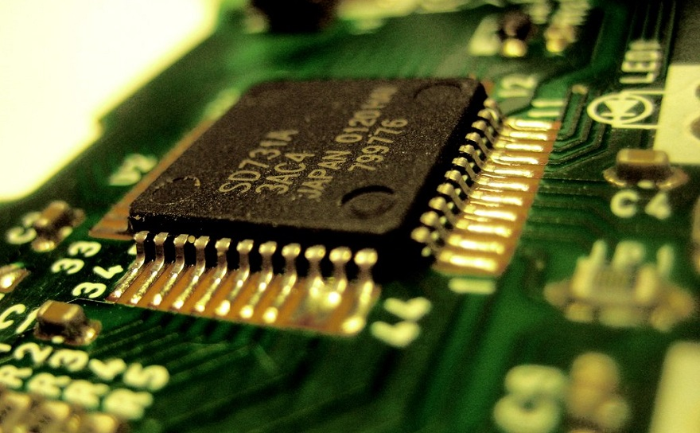
Интегральные схемы
1958 – Джек Килби (Texas Instruments) изобрёл первую микросхему.
1959 – Роберт Нойс (Fairchild) усовершенствовал технологию.
Достоинства: компактность, удешевление, массовое производство.
В 60–70-е компьютеры стали меньше, быстрее и доступнее.
Подготовили почву для появления персональных ПК.

Slide 6
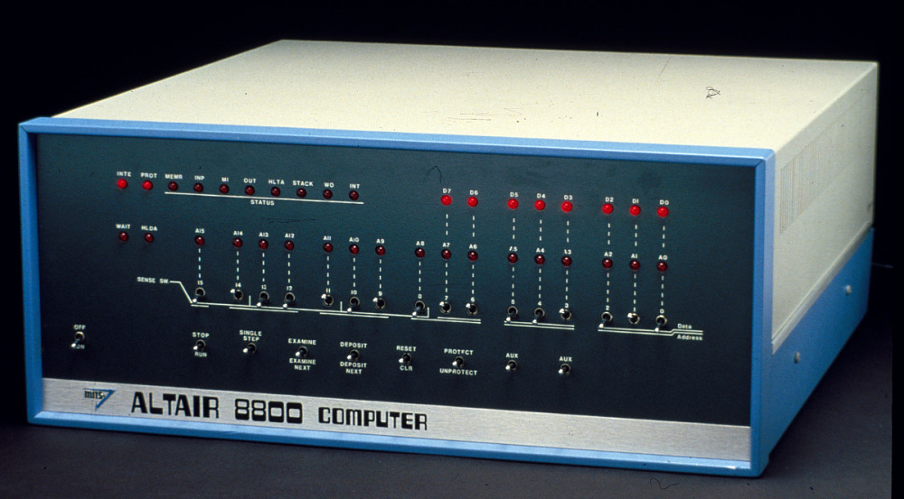
Персональные компьютеры
1971 – процессор Intel 4004.
1975 – Altair 8800: первый массовый ПК, продавался в виде набора деталей.
Apple II (1977) – популярный домашний компьютер.
К 80-м годам компьютеры стали доступны не только организациям, но и частным лицам.

Slide 7
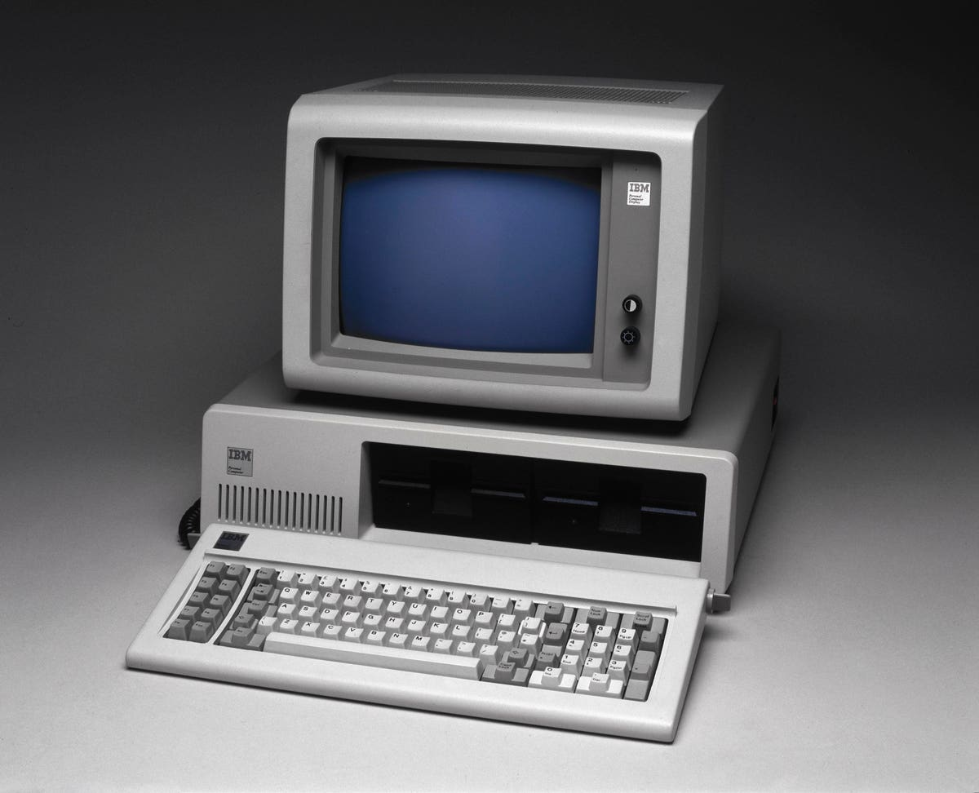
IBM PC и массовое распространение
1981 – выход IBM PC на базе процессора Intel 8088.
Открытая архитектура позволила создавать совместимые «клоны».
Массовое производство резко удешевило ПК.
IBM потеряла монополию, но именно её стандарт стал «де-факто» для всей индустрии.

Slide 8
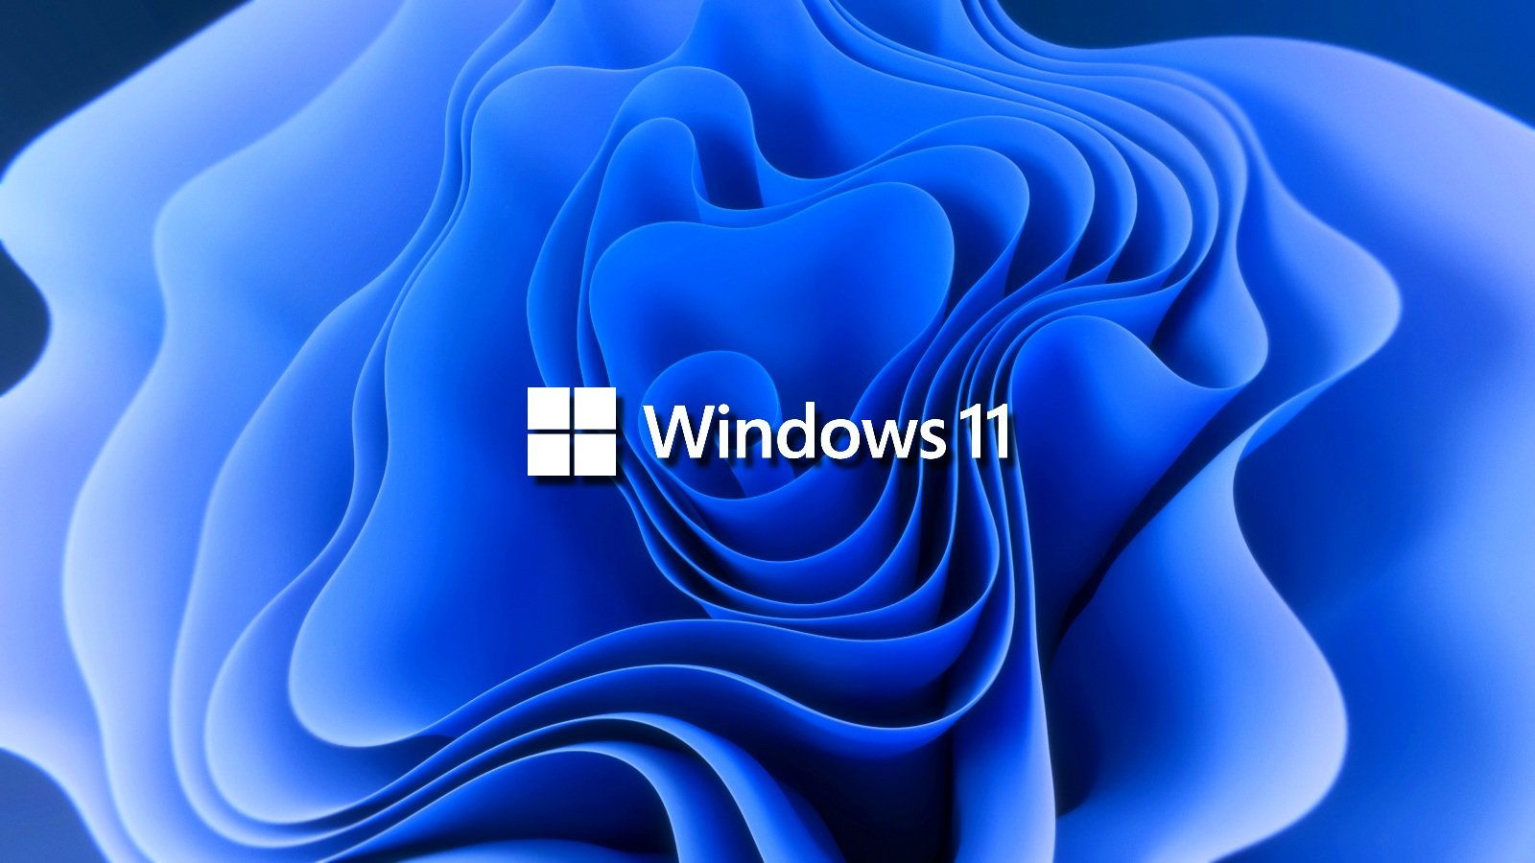
Операционные системы и процессоры
MS-DOS – первая ОС для IBM PC.
Microsoft Windows (1985) – графический интерфейс, удобный для пользователя.
OS/2 – неудачная совместная разработка IBM и Microsoft.
Эволюция процессоров: от Intel 8088 до Pentium и 64-битных систем.
RISC и суперскалярные архитектуры обеспечили многозадачность и высокую производительность.

Slide 9
Современное состояние
ПК, ноутбуки, смартфоны, планшеты – основа повседневной жизни.
Суперкомпьютеры моделируют климат, помогают в медицине, космосе, биологии.
Облачные технологии дают удалённый доступ к данным и ресурсам.
«Невидимые компьютеры»: микропроцессоры в авто, бытовой технике, банковских картах, «умных городах».

Slide 10
Перспективы развития
Квантовые компьютеры – решение задач, недостижимых классическим ПК.
Искусственный интеллект и нейросети – новая революция в вычислительной технике.
Энергоэффективные процессоры и распределённые вычисления.
Слияние с биотехнологиями: умные импланты, новые интерфейсы «человек–машина».
Будущие компьютеры будут не только мощнее, но и ближе к человеку в повседневной жизни.

Slide 11
Использованные источники литературы
https://biographe.ru/history/sozdanie-elektronnyh-vychislitelnyh-mashin
https://biographe.ru/uchenie/charles-babbage
https://neerc.ifmo.ru/
https://itandlife.ru/technology/computer-architecture/osnovnye-etapy-istorii-razvitiya-kompyuterov/

